Slide 1

Cognitieve Oplossingen
Named-entity recognition (NER)
17 december 2018
Roel van der Burg

Slide 2
NER-Tagging
Wat kunnen/willen we taggen:
Namen (PERS)
Instituten/Organisaties (ORGS)
Locaties(LOC)
Data: Set van (7156, 11270), 12626 bezwaarbrieven

Slide 3
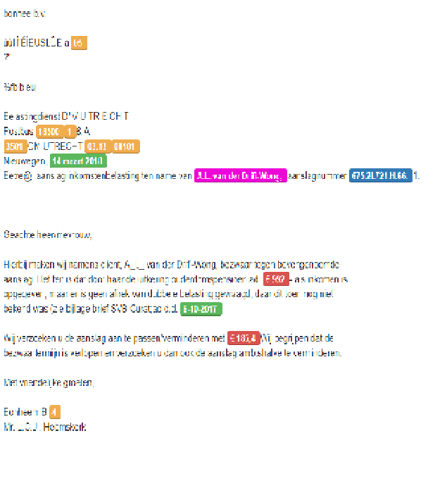
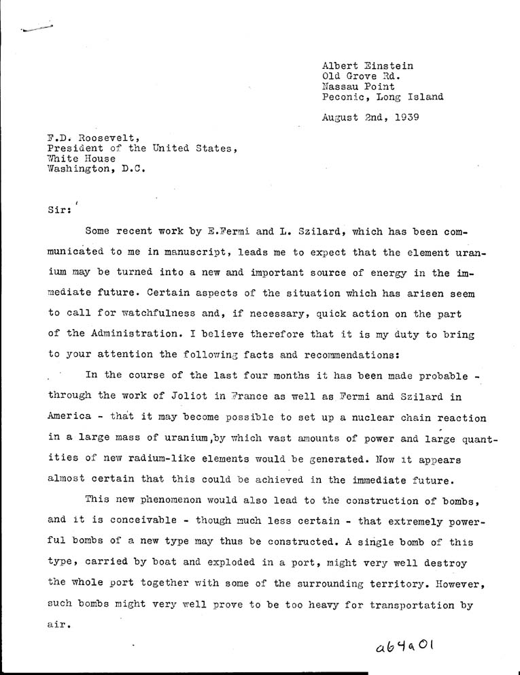
Probleemstelling
BSN -> namen uit database

Slide 4
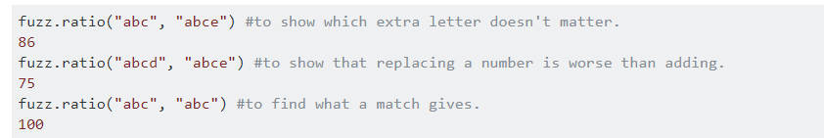
Eerste aanpak: string matching
1) Reguliere expressies voor een lijst met potentiële namen in de tekst.
2) String (fuzzy) - match deze met de namenlijst uit de database

Slide 5




Matchen met RegExp
False positives
Onvolledige matches
Voorbeeld namen:
J.J._ de Jan
J VAN JAN-VAN JAN JANSEN
J.J' Jansen - jan Jansen

Slide 6
Oplossing: Matchen met N-grams
Matchen met n-grams:
Dit is de aangifte van]....[/. "% (Z,—äì/ .meneer R'L'] van der Burg en hiermee wil ik aangeven.
Hierbij maken ..;’// c..’;%t, J_J_ van der Jan- Jansen Bezwaar tegen ..
Tokenize op whitespace:
[‘Dit’, ‘is’, ‘de’, ‘aangifte’, ‘van]....[/.’, ‘"%’, ‘(Z,—äì/’, ‘.meneer’, ‘R'L']’, ‘van’, ‘der’, ‘Burg’, ‘en’, ‘hiermee’, ‘wil’, ‘ik’, ‘aangeven.’]
Neem 4-grams:
('%', '(Z,—äì/', '.meneer', "R'L']"), ('(Z,—äì/', '.meneer', "R'L']", 'van'), ('.meneer', "R'L']", 'van', 'der'),
("R'L'], 'van', 'der', 'Burg'), ('van', 'der', 'Burg', 'en')
('..;’//', 'c..’;%t,', ‘J_J_', 'van', 'der'), ('c..’;%t,', ‘J_J_', 'van', 'der', ‘Jan-'), (‘J_J_', 'van', 'der', Jan-', ‘Jansen'), ('van', 'der', Jan-', ‘Jansen', ‘Bezwaar'),

Slide 7
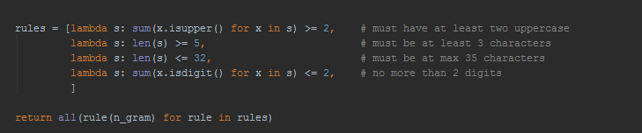
Efficiëntie
Gemiddelde lengte tekst ≈ 479 tokens.
7 permutaties (n-grams) nemen: (479 + 478 + 477 + 476 + 475 + 474 + 473) = 3332 woord-paren
Te check tegen ≈ 10 namen uit de database
Fuzzy matching = computationeel duur

Slide 8
Fuzzy matching
Dichtstbijzijnde naam in database
Fuzzy-Match score
Posities van woord in tekst
---- n gram 1 ---- Potentiële matches: [(0, 4, 'EIOB'), [(‘JANN', 25] [(526, 532, ‘J.J.J.'), [(‘J J J', 100)] Score drempel: [(526, 532, ‘J.J.J.'), [(‘J J J', 100)]
---- n gram 2 ---- Potentiële matches: [(0, 21, 'EIOB 2AAlsda'), [(‘J J J VAN DER JANSEN', 15)], [(69, 72, 'T L'), [('VOET', 29)] Score drempel: [(526, 532, ‘J.J.J.'), [(‘J J J', 100)]]
---- n gram 4 ---- Potentiële matches: [(64, 72, '…… 7 T L'), [(‘J J J', 40) Score drempel: [(526, 546, ‘J.J.J. van der Jansen,'), [(J J J VAN DER JANSEN ', 97)]
Impliciete matches verwijderen
[(526, 532, ' J.J.J.'), [(‘J J J', 100)]], [(526, 546, ‘J.J.J. van der Jansen,'), [(‘J J J VAN DER JANSEN ', 97)]
Match:
[526, 546, ‘J.J.J. van der Jansen’ , ‘J J J VAN DER JANSEN ', 97]
N-gram

Slide 9








Resultaten

Slide 10
Eigenschappen (features) voor machine learning
28 kenmerken die niet-semantische kenmerken beschrijven:
aantal hoofdletters
kleine letters,
de lengte van elk woord
interpunctie in het eerste / tweede deel woord
Speciale letters

Slide 11
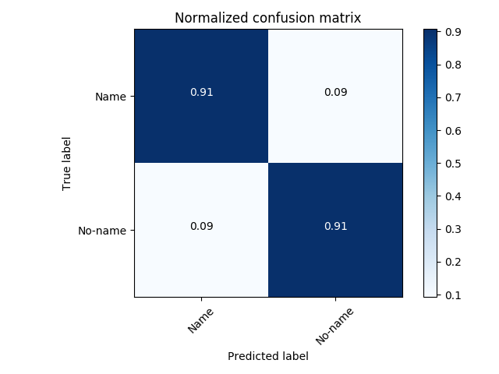
Resultaten Classificatie
≈ .91 % correctheid of een combinatie van twee woorden een naam representateert

